Slide 1
Performance of the new LEP system on WTG15
Preliminary results
Wiktor Buchholz & Naviga
January 2026

Slide 2
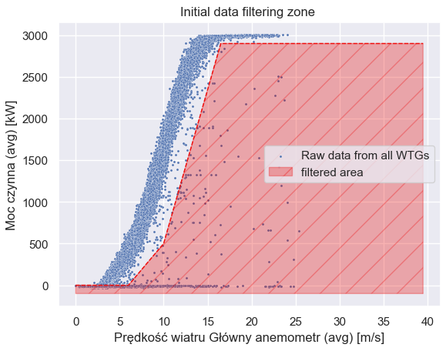
Data filtering
Tak jak poprzednio użyłem pokazanego obszaru, żeby pozbyć się niewłaściwych pomiarów
Obszar ten obejmuje też wszystkie moce negatywne
Punkty tworzące tę figure podane są poniżej
x_points = [0, 6, 10, 16.5, 50, 50, 50]
y_points = [0, 0, 500, max_curve_height, max_curve_height, 0, 0]

Slide 3
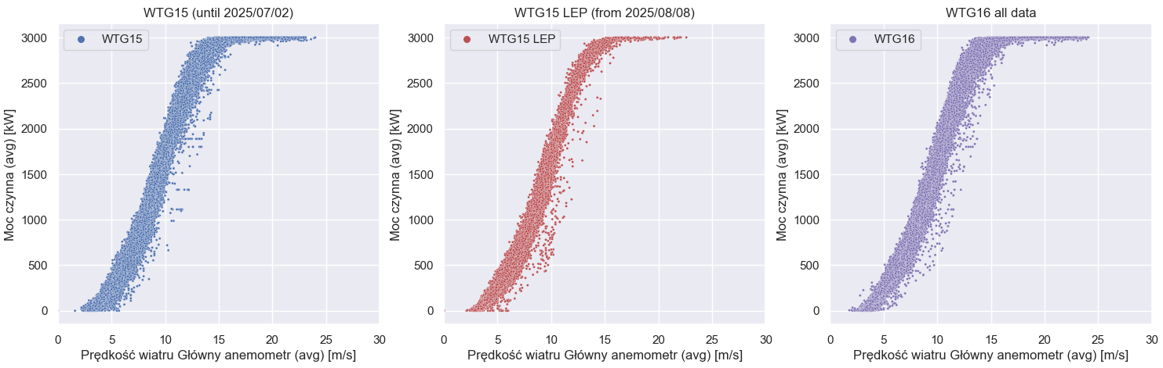
Pomiary po filtrowaniu

Slide 4
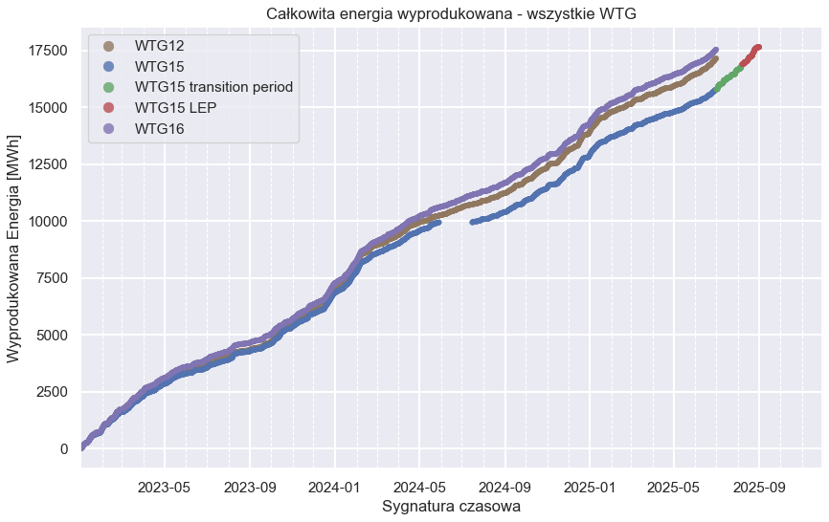
Wyprodukowana moc
Ostania paczka danych, tj od 09 -12 brak danych o wyprodukowanej energii (kolumna 'Wyprodukowana Energia [MWh]’) na WTG15
Dobrze by było, żebysmy mieli dane ze wszystkich turbin, wtedy mogę wyliczyć zależnosc wyprodukowanej energii na WTG15 w zależności od wyprodukowanej energi turbiny referencyjnej, byłby to dodatkowy test do prezentowanych na kolejnych slajdach krzywych mocy

Slide 5
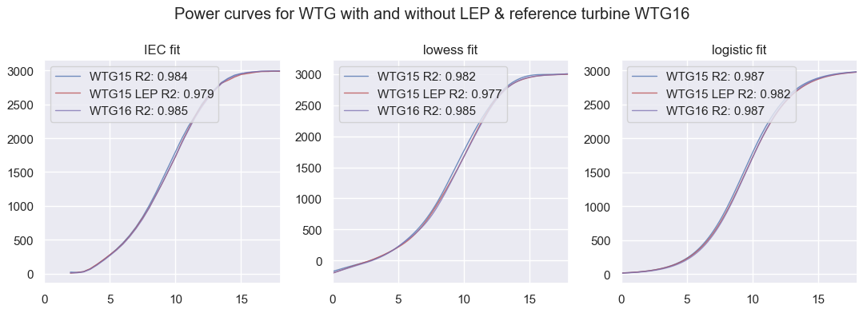
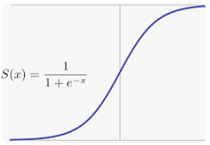
Krzywa mocy
Porównałem 3 różne metody
Najlepsze są IEC i logistic
  IEC (IEC 61400‑12‑1) polega na pogrupowaniu predkosci wiatrów co 0.5m/s i wzięcie średniej mocy w każdej grupie, następnie wyznaczone punkty są łączone
  Logistic polega na dopasowaniu współczynników funkcji logistycznej tak, żeby zminimalizować błąd między modelem a danymi pomiarowymi. Funkcja ma kształt litery S i dobrze pasuje do naszego zagadnienia

Slide 6
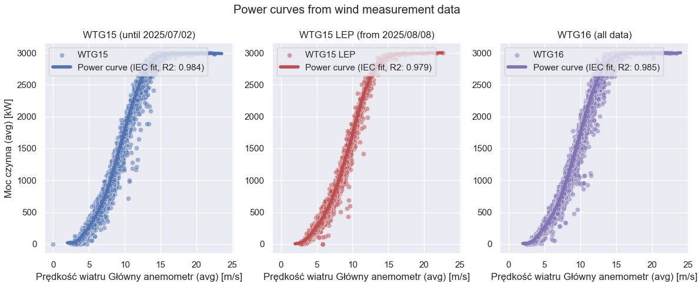
Model IEC wraz z punktami pomiarowymi

Slide 7
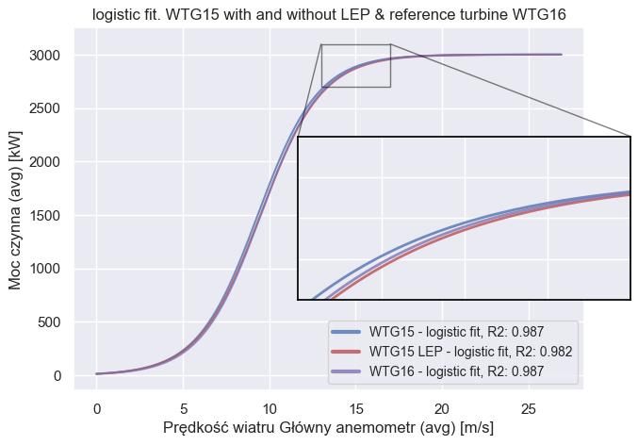
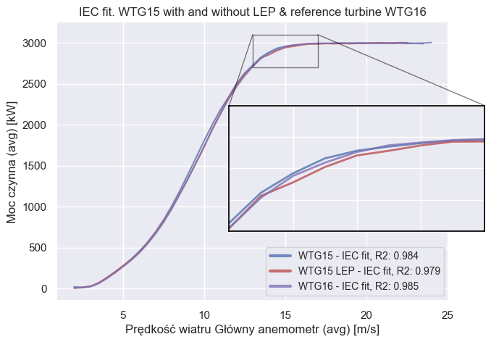
Zbliżenie na IEC i funkcje logistyczna
Obecnie obie funkcje pokazują lepszą krzywą dla WTG15 przed nałożeniem powłoki LEP, może to wynikać z niewystarczającej liczby pomiarów – wyjaśniam na następnej stronie

Slide 8
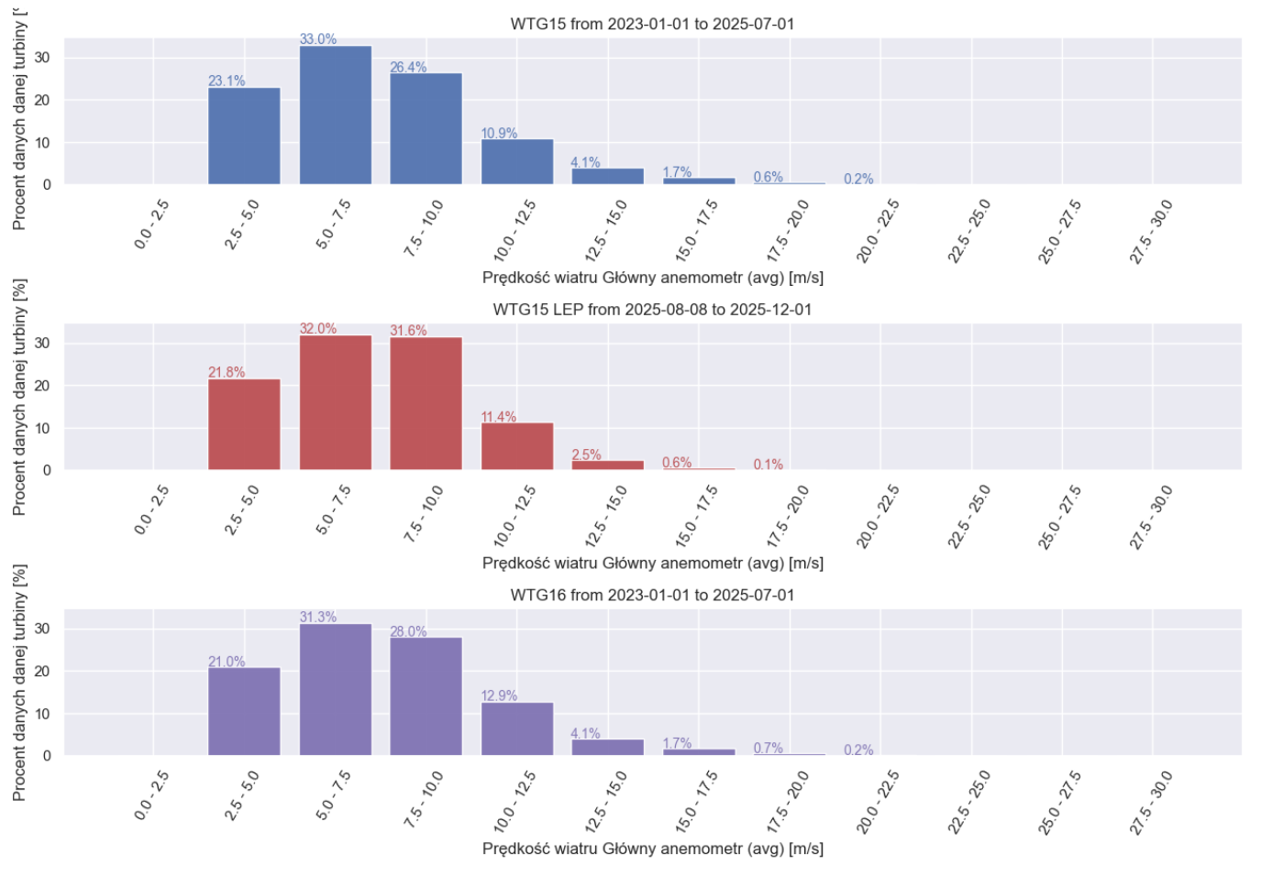
Rozkład wiatrów
Jak widać nie tylko absolutny (wynikajacy z krótkiego czasu pomiaru) ale też procentowy udział wiatrów o dużej prędkości (od 12.5 m/s) jest najmniejszy dla WTG15 z LEP
Do tego dochodzi sezonowość - być może wiatry jesienią i zimą były bardziej zmienne, przez co ciężej o wysoką produkcje (?)

